Slide 1
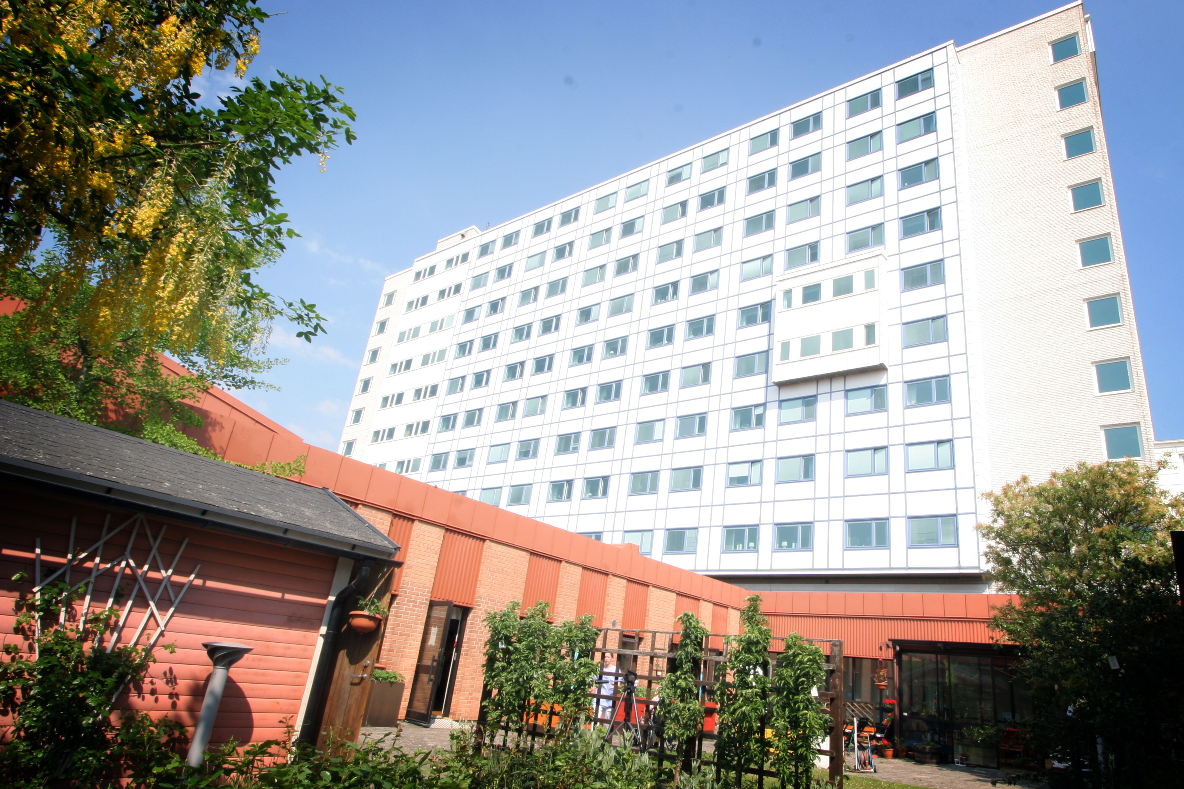
Rehabiliteringskliniken
Inga-Marie Helmert Leg. Arbetsterapeut 20180318
Notes:
Blekingesjukhuset med arbetsterapins Rehab-trädgård.

Slide 2
Slutenvård- avdelning
Landstings- nivå: sjukhus + öppenvård
Specialistrehab/ öppenvård
Akutstroketeam
Rehab-stroketeam
Allmänrehabteam (Karlshamn)
Ryggmärgskadeteam (Karlshamn)
SPRIH team (Karlshamn)
Stroke/neuroteam
Ryggmärgskadeteam (Karlshamn)
Allmänrehabteam
Handteam
Smärtteam
Cancerrehabteam (Karlshamn)
Botoxmottagning (utredning och behandling mot spasticitet)
Karlshamn och Karlskrona inte helt lika
Notes:
Ryggmärgskadeteam huvudansvaret i Karlshamn för hela länet.
Övrig fördelning mellan Karlshamn och Karlskrona
Skillnad Allmän Rehab och Stroke- neuro team: Allmän mer ortopedisk problematik och neurologiska sjukdomar där inte hjärnan påvekras/eller kognitiv problematik finns sekundärt. Som ex fatigue.
Stroke neruo tar allt där hjärnan direkt eller indirekt påverkas, dvs där primär eller sekundär kognitiv påverkan finns.
Men ingen absolut gräns finns.
Rehab gör inga utredningar vid oklara diagnoser.
Botoxmottagning både Karlshamn och Karlskrona

Slide 3
Karlshamn och Karlskrona inte helt lika
MS
MS mottagning
Karlskrona MS- grupper
Karlshamn mer individuell träning och grupp när det är möjligt.
Notes:
Exempel: En träningsperiod kan vara 5 veckor två dagar i veckan.

Slide 4
Landstings- nivå: Specialistrehab
MS
Rehabiliteringskliniken- öppenvård
MS Första gången remiss till MS mottagningen från Neurologen.
Mottagningsbesök hos rehabteamet (arbetsterapeut, fysioterapeut, kurator, läkare, logoped, sköterska)
Träningsperiod efter behov. Orka resa och träna.
Specialistrehab kriterier: ”Höga aktivitets och delaktighetsmål”- behöva flera yrkeskategorier
Nytt mottagningsbesök -egenremiss
Ny träningsperiod vid behov –egenremiss.
Medicinering av MS sköter neurologen
Notes:
Höga aktivitets och delaktighetsmål, ex att fortsätta klara arbete och vardagssysslor. Vara i behov av och orka träna hos flera kategorier. Minst två.
Teamsköterskan svarar i telefon och tar emot egenremiss om man varit i kontakt med oss tidigare.
Medicinering av ex spasticitet och smärta kan ske under rehab- perioderna hos oss.
Annan medicinering eller hjälpmedel krig blåsa tarm funktion kan vara aktuellt hos oss.
Botoxmottagning behandling mot spasticitet

Slide 5
Landstings- öppenvård, Specialistrehab
Andra diagnoser
Remiss till rehab/specialistrehab
Mottagningsbesök till teamet- bedömning.
Träningsperiod erbjuds om kriterierna uppföljs.
”Höga aktivitets och delaktighetsmål”.
Behöva träning/insatser av flera yrkeskategorier
Orka resa och träna
Notes:
Stroke, MS, myastenia gravis, lösningsmedelssjukdom, huntingstons sjd, ataxier, cerebral pares, epilepsi,, Parkinsons sjukdom, polyneruopathier, neuromuskulära sjukdomar, mm
Strokerehabilitering den stora gruppen. Ofta unge med mål återgång i arbete eller att klara eget boende.
Uppdelning stroke neuro – allmänteam lite oklart….men om man har utöver eller pga sjukdomen även kognitiva problem kommer man till stroke neuro.
Kriterier. Höga aktivitets och delaktighets mål,, ha behov av minst två yrkeskategorier, orka två eller fler träningspass per träningsdag. Träning en till tre dagar/tillfällen per vecka. I huvudsak ”Vara i arbetsför ålder” dvs (18-ca 72 år)

Slide 6
Teambedömning
Då träffar man: arbetsterapeut, fysioterapeut sköterska, kurator, logoped vid behov, läkare vid behov,
Vi gör en fysik- motorisk bedömning , process- och kognitiv bedömning och aktivitetsbedömning och diskutera mål med träning hos oss.
Gäller ALLA aktuella diagnoser

Slide 7
Vem gör vad?
Arbetsterapeut: Bedömning av aktivitetsförmåga, aktivitetsbalans och kognitiva svårigheter*. Hjälpmedel. Hand- armträning
Fysioterapeut: styrka, balans och uthållighet vid förflyttningar och gång. Hjälpmedel. Hand- armträning Smärtlindring TNS mm
Kurator: Sociala frågor och samlevnad.
Logoped: Tal och sväljnings problem
Läkaren: Medicinska rehabiliteringsfrågor.
Sjuksköterska: Levnadsvanor, kost, och det som kommer sedan tarm och blås funktion. Hjälpmedel
Notes:
Arbetsterapeut: Bedömning av aktivitetsförmåga, aktivitetsbalans och kognitiva svårigheter. Hand armträning
Kognitiva svårigheter kan finnas både som primär och sekundär följd av en neurologisk sjukdom tex nedsatt koncentration, nedsatt minne, uttröttbarhet.
Fatigue ger kognitiva svårigheter och även humörlabilitet som effekt.
Fysioterapeut: styrka, balans och uthållighet vid förflyttningar och gång. Hand armträning Smärtlindring TNS mm
Sjuksköterska: Levnadsvanor, kost, och det som kommer sedan tarm och blås funktion.
Läkaren: Medicinska rehabiliteringsfrågor. Botox, andra mediciner mot spasticiter, smärta och tarmreglering.
Logoped: Tal och sväljnings problem
Kurator: Sociala frågor och samlevnad. Sexologisk rådgivning. Ekonomi, försäkringsfrågor och ansökningar fonder mm.
Tillgång till neuropsykolog
Dietist
Andra funktioner …efter remiss…..

Slide 8
Hjärnan
Hjärnan arbetar oavsett om vi tänker att vi rör oss, utför en rörelse eller planerar något vi tänker göra.
När hjärnan behöver arbeta mer för att styra kroppen går det åt mer mental kraft och ”mental trötthet ” uppstår.
Att vilja/välja tar kraft
Fatigue
Notes:
När automatiserade system störs någon stans mellan knopp och kropp krävs mer energi för att styra rörelser, handlingar och aktiviteter.
När vardagen kräver mer planering eller val går också mer energi åt för att göra ”det”.
Att var mer ljud och ljuskänslig tar också mer energi då man hela tiden aktivt behöver skärma av för att koncentrera sig ex vid samtal.
Vissa miljöer blir då extremt tröttande.

Slide 9
Exempel på mål
Få en bättre uthållighet i att gå och stå, för att kunna fortsätta arbeta/ laga mat, planera och genomföra inköp.
Lära mig strategier för mental återhämtning –orka mer/bättre över dagen.
Förbättra min aktivitetsbalans
Hitta strategier/träning för minne och koncentration.
Få bättre fungerande mage och tarm

Slide 10
Primärvård
Träning efter egenremiss. (ofta begränsat antal gånger) fysioterapeut, arbetsterapeut
Bassängträning
Gruppträning
Handträning
Stora skillnader i vad som erbjuds i olika delar av länet och vid olika vårdcentraler oavsett om de är privata eller landstingsdrivna.
Notes:
Primärvården här i väst har inga arbetsterapeuter.
Undantag Valjeviken.
Öst- Karlskrona har rehabcenter med paramedicinska resurser.

Slide 11
Hemsjukvård och rehabilitering i hemmet Kommunens ansvar
Efter bedömning : Träning i hemmet om man inte kan åka iväg och träna. Träningsprogram.
Arbetsterapeut och fysioterapeut kan göra hembesök.
Träningen inriktas oftast på vardagsträning- bra aktiviteter i vardagen.
Utprovning av hjälpmedel i hemmet
Notes:
Hemsjukvården har arbetsterapeuter, fysioterapeuter och beståndsbedömning med insatser i hemmet.
Även privat hemtjänst finns

Slide 12
Var dags träning
Den dagliga promenaden
De vardagliga aktiviteterna –får ta tid.
Egenvård-träning hemträningsprogram eller träning på ”lokal”
Vila och återhämtning
Något roligt och utmanande?

Slide 13
Lilla Tao

Slide 14
Att planera och göra något och att göra rutin
Att skapa rutiner underlättar träning- aktiviteter.
Minskar val och förbrukar mindre energi.
Rutin och variation. Samma start men olika fortsättning.
Ex -rutin att alltid gå ut efter frukost -variation att gå olika långt efter ork.
Aktivitetsbalans- att ha en grund i planeringen och ha vissa stabila rutiner.
Att bygga upp en rutin tar tid……

Slide 15
Aktivitetsbalans
Pigg
Trött
Fatigue
Vila -paus
Notes:
Hur ofta?
Vid vilka tider på dagen?
Hur mycket?
På vilket sätt?
Var? Miljö

Slide 16
Höstens planerade aktiviteter på Specialistrehab i Karlshamn
MS
Tema-föreläsningar /diskussioner:
Samhällsorienterad information
Blås och tarmproblematik
Trötthet, minne och koncentration
Smärta, spasticitet och sömn
Träning och livsstil
Psykiskt mående
Notes:
Med utgångspunkt från SoS riktlinjer och MS- dagarna i Stockholm planerar vi några tematräffar kring olika typer av problemområden vid MS.
I första hand för nydiagnosticerade MS
Samhällsorienterad information
Blås och tarmproblematik
Trötthet minne och koncentration
Smärta, spasticitet och sömn
Träning och livsstil
Psykiskt mående

Slide 17
Information
Mental trötthet
gu.se
Notes:
Frågor

Slide 18
Tack för att ni lyssnade
Vardagsliv och egenvård….
Rehabilitering/träning och vardagsliv
Notes:
Paradigmskifte.

